Slide 1
FM公式推导

Slide 2
1. 什么是FM？
FM即Factor Machine，因子分解机。
2. 为什么需要FM？
1、特征组合是许多机器学习建模过程中遇到的问题，如果对特征直接建模，很有可能会忽略掉特征与特征之间的关联信息，因此，可以通过构建新的交叉特征这一特征组合方式提高模型的效果。
2、高维的稀疏矩阵是实际工程中常见的问题，并直接会导致计算量过大，特征权值更新缓慢。
而FM的优势就在于对这两方面问题的处理。首先是特征组合，通过对两两特征组合，引入交叉项特征，提高模型得分；其次是高维灾难，通过引入隐向量（对参数矩阵进行矩阵分解），完成对特征的参数估计。
3. FM用在哪？
我们已经知道了FM可以解决特征组合以及高维稀疏矩阵问题，而实际业务场景中，电商、豆瓣等推荐系统的场景是使用最广的领域。

Slide 3
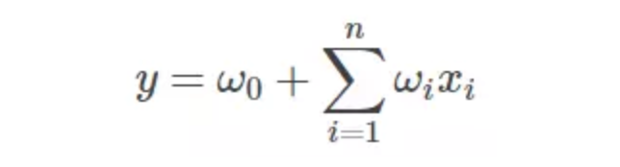
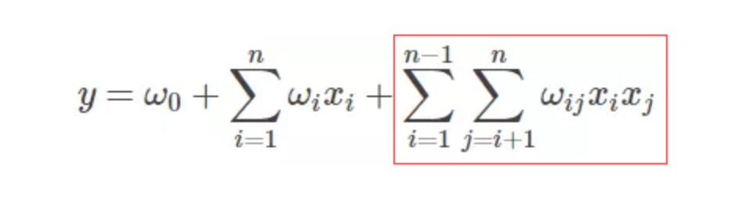
4. FM长什么样
普通线性表达式
FM的表达式
交叉项特征

Slide 4
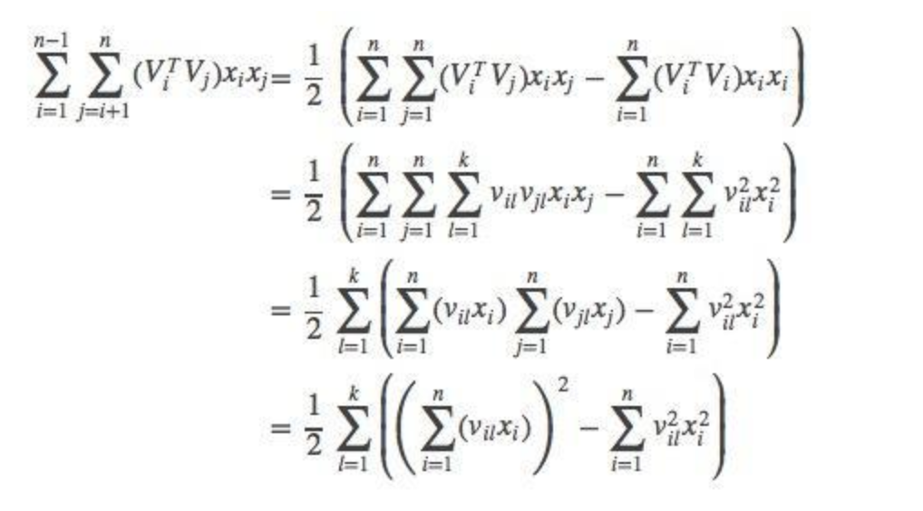
5. FM交叉项的展开

Slide 5
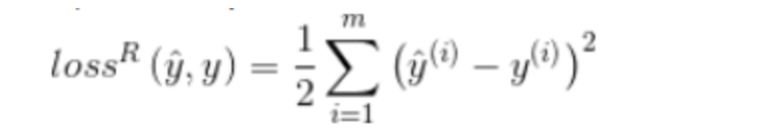
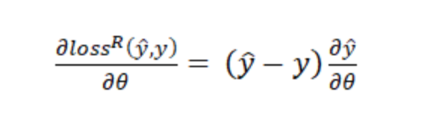
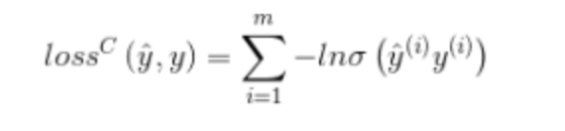
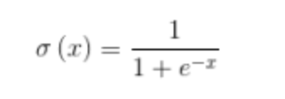
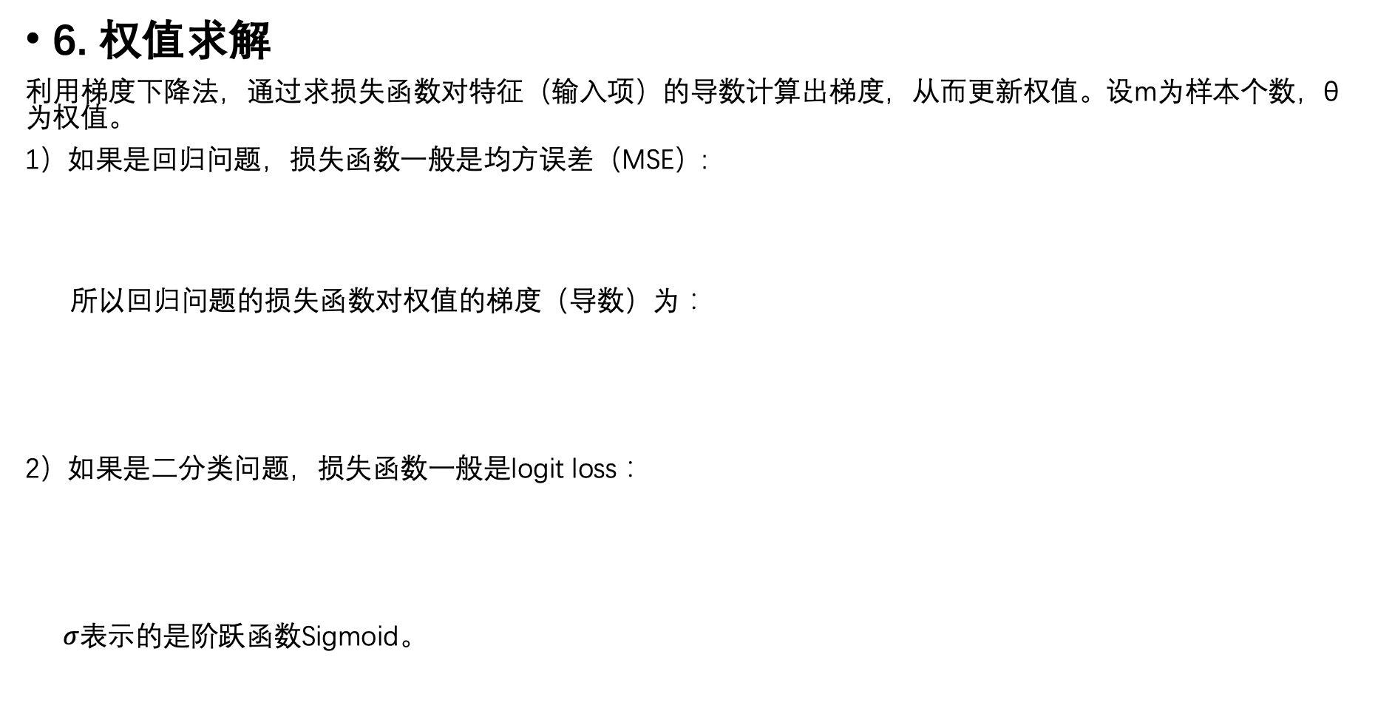
6. 权值求解
利用梯度下降法，通过求损失函数对特征（输入项）的导数计算出梯度，从而更新权值。设m为样本个数，θ为权值。
1）如果是回归问题，损失函数一般是均方误差（MSE）:
所以回归问题的损失函数对权值的梯度（导数）为：
2）如果是二分类问题，损失函数一般是logit loss：
$σ$表示的是阶跃函数Sigmoid。

Slide 6
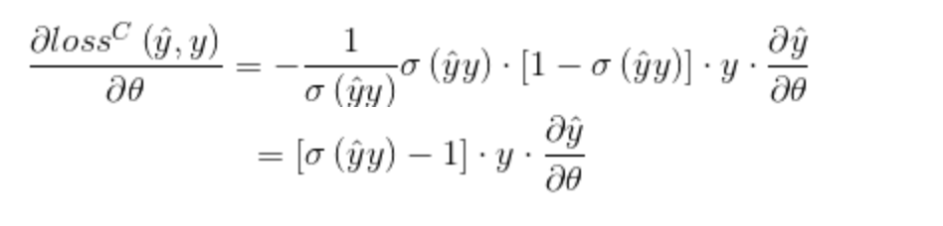
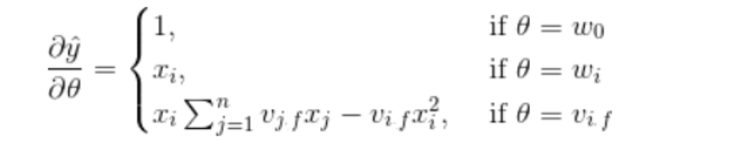
所以分类问题的损失函数对权值的梯度（导数）为：
相应的，对于常数项、一次项、交叉项的导数分别为:

